Slide 1
3
3
3
5
المراجعة
الدرس 20
الدرس 19
الدرس 18
الدرس 17

Slide 2






أيقونات توجيهية
توجيهات الأستاذ(ة)
تعيين تلميذ للإجابة
المرور بين الصفوف
عرض فيديو
المرور للشريحة الموالية بعد عرض الفيديو
العمل في ثنائيات

Slide 3
برمجة الأسبوع الخامس
(ة)خاص بالأستاذ
الدرس 18
الدرس 17
الدرس 1
باقي الْقِسْمَةِ عَلى 2 و3 و4 و5
الْقِسْمَةُ على 6 و7 و8 و9
اَلأَعدادُ مِن 0 إِلى 999 (مراجعة المستلزمات)
الدرس 20
الدرس 19
حَلُّ المَسائِل
باقي الْقِسْمَةِ عَلى 6 و7 و8 و9
المراجعة
مُراجَعَةُ دُروسِ الأُسْبوعِ الْخامِسِ

Slide 4
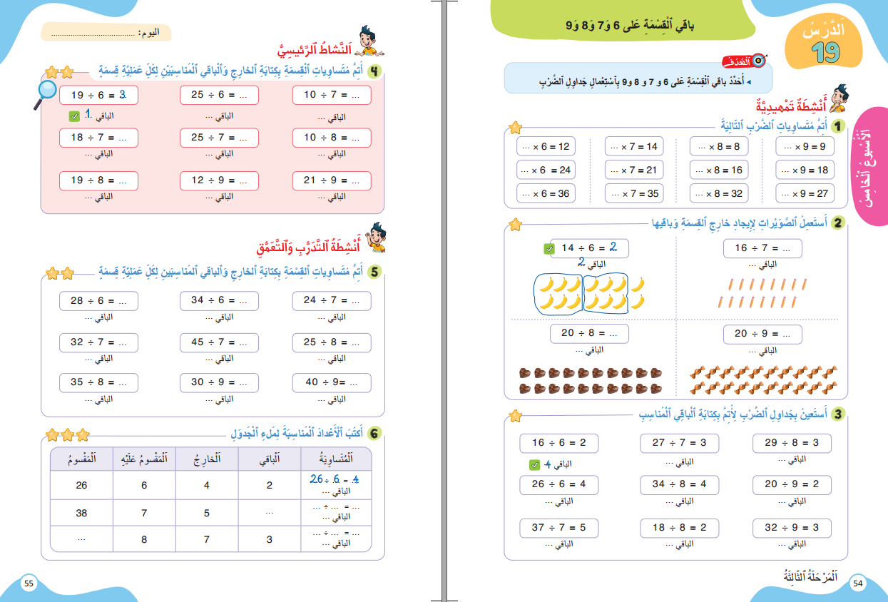
درس اليوم
(ة)خاص بالأستاذ
باقي الْقِسْمَةِ عَلى 6 و7 و8 و9

Slide 5




(ة)خاص بالأستاذ
مراحل الدرس
افتتاح الدرس
5
1
نمذجة
7
2
ممارسة الموجهة
30
3
ممارسة المستقلة
15
4
اختتام الدرس
5

Slide 6
(ة)خاص بالأستاذ
عند نهاية الدرس
على الأقل 80% من المتعلمين سيكونون قادرين على:
تَحديدِ باقي الْقِسْمَةِ عَلى 6 و7 و8 و9 باسْتِعْمالِ الضَّربِ

Slide 7




مرحباً سنتابع درسا جديدا مع مجد وندى

Slide 8

(ة)خاص بالأستاذ
افتتاح الدرس
1
تصحيح الواجب المنزلي
حساب ذهني

Slide 9
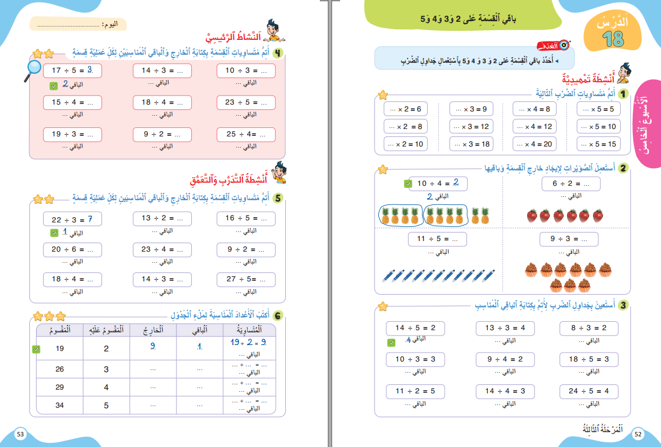
خذوا الكراسة، ص 53 – سنصحح تمارين الواجب المنزلي

Slide 10
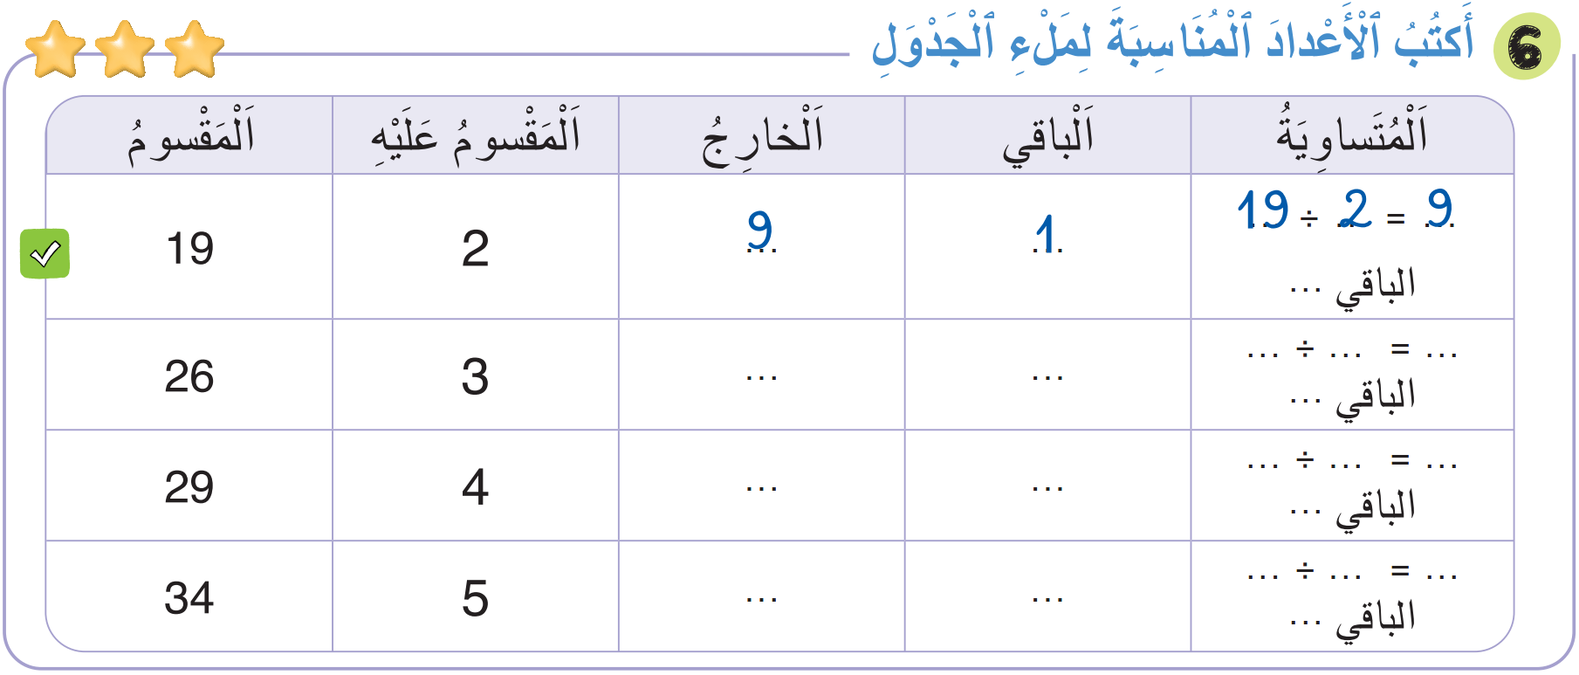
صححوا التمرين 6 بسرعة، لديكم دقيقة واحدة.
1
8
2
26
3
8
2
7
1
29
4
7
1
6
4
34
5
6
4

Slide 11
(ة)خاص بالأستاذ
افتتاح الدرس
1
تصحيح الواجب المنزلي
حساب ذهني

Slide 12


نبدأ حصتنا بنشاط الحساب الذهني. خذوا كراسات الحساب الذهني، على الصفحة 17

Slide 13

لديكم دقيقة واحدة لتنجزوا الجداءات التالية. دوّنوا النتيجة فقط في دفاتركم.
A
7 × 5 =
مِثالٌ :
A
35
اُكْتُبواْ في دَفاتِرِكُمْ:

Slide 14
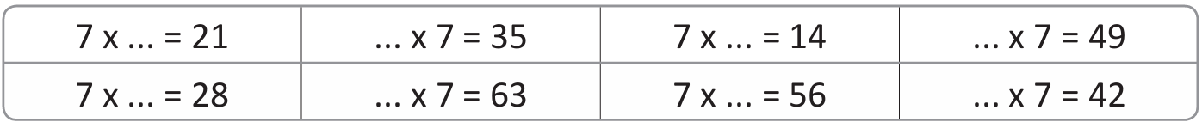

عرض فيديو الحساب الذهني

Slide 15
صححوا
3
5
2
7
4
9
8
6

Slide 16
(ة)خاص بالأستاذ
النمذجة
2
باقي الْقِسْمَةِ عَلى 6 و7 و8 و9
7

Slide 17
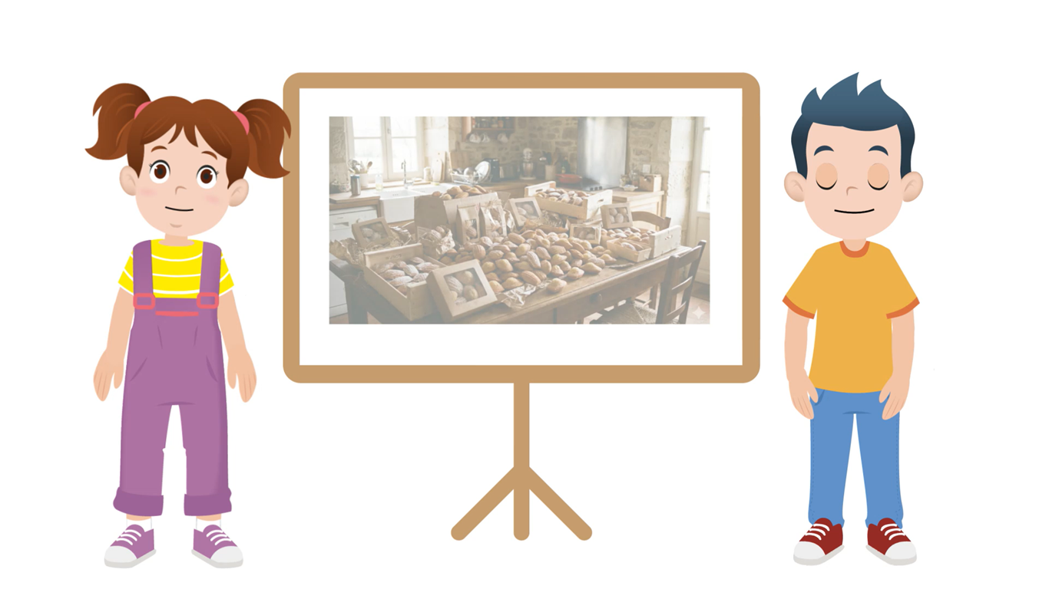
مرحباً، سنتعلم إنجاز عمليات قسمة على السطر، مع مجد وندى

Slide 18

عرض فيديو النمذجة

Slide 19
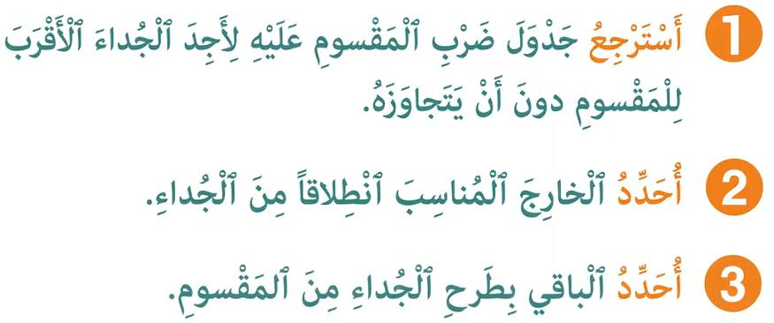
لنتذكر ما تعلمناه مع مجد وندى؛
لِإِيجَادِ خَارِجِ وَبَاقِي قِسْمَةٍ عَلَى السَّطرِ:

Slide 20
(ة)خاص بالأستاذ
ممارسة موجهة
3
النشاط 1
النشاط 2
النشاط 3
10

Slide 21
انتبهوا، سنحدد باقي قِسْمَةٍ باسْتِعْمالِ الضَّربِ، خُطْوَةً خطوة، مثل مجد وندى.
37 ÷ 7 = ..

Slide 22

خذوا الألواح، واكتبوا العملية التالية:
37 ÷ 7 = ..

Slide 23
ماذا نفعل في الخطوة الأولى؟
أُحَدِّدُ البَاقِي بِطَرحِ الْجُدَاءِ
3
أُحَدِّدُ الْخَارِجَ الْمُناسِب
2
أَبْحَثُ عَنِ الجُدَاءِ الأَقْرَبِ
1
37 ÷ 7 = ..

Slide 24
حددوا، على ألواحكم، الجداء الأقرب للعدد المقسوم 37 في جدول ضرب 7.
أُحَدِّدُ البَاقِي بِطَرحِ الْجُدَاءِ
3
أُحَدِّدُ الْخَارِجَ الْمُناسِب
2
أَبْحَثُ عَنِ الجُدَاءِ الأَقْرَبِ
1
37 ÷ 7 = ..

Slide 25
ارفعوا الالواح

Slide 26
صححوا: الجداء الأقرب للمقسوم في جدول ضرب 7 هو: 35 = 7 × 5.
5 × 7 = 35

Slide 27
ماذا نفعل في الخطوة الثانية؟
أُحَدِّدُ البَاقِي بِطَرحِ الْجُدَاءِ
3
أُحَدِّدُ الْخَارِجَ الْمُناسِب
2
أَبْحَثُ عَنِ الجُدَاءِ الأَقْرَبِ
1
5 × 7 = 35
37 ÷ 7 = ..

Slide 28
حددوا، على ألواحكم، الخارج المناسب للقسمة انطلاقا من الجداء:
أُحَدِّدُ البَاقِي بِطَرحِ الْجُدَاءِ
3
أُحَدِّدُ الْخَارِجَ الْمُناسِب
2
أَبْحَثُ عَنِ الجُدَاءِ الأَقْرَبِ
1
5 × 7 = 35
37 ÷ 7 = ..

Slide 29
ارفعوا الالواح

Slide 30
صححوا: خارج قسمة 37 على 7 هو 5.
37 ÷ 7 = 5

Slide 31
ماذا نفعل في الخطوة الثالثة؟
أُحَدِّدُ البَاقِي بِطَرحِ الْجُدَاءِ
3
أُحَدِّدُ الْخَارِجَ الْمُناسِب
2
أَبْحَثُ عَنِ الجُدَاءِ الأَقْرَبِ
1
37 ÷ 7 = 5

Slide 32
حددوا، على ألواحكم، باقي القسمة بطرح الجداء من المقسوم,
أُحَدِّدُ البَاقِي بِطَرحِ الْجُدَاءِ
3
أُحَدِّدُ الْخَارِجَ الْمُناسِب
2
أَبْحَثُ عَنِ الجُدَاءِ الأَقْرَبِ
1
5 × 7 = 35
37 ÷ 7 = 5
الباقي ...

Slide 33
ارفعوا الالواح

Slide 34

صححوا: باقي قسمة 37 على 7 هو 2.
37 ÷ 7 = 5
الباقي 2

Slide 35
(ة)خاص بالأستاذ
ممارسة موجهة
3
النشاط 1
النشاط 2
النشاط 3
10

Slide 36
على ألواحكم، جدوا خارج العملية التالية:
47 ÷ 9 = ...

Slide 37
ارفعوا الالواح

Slide 38
من يقوم إلى السبورة ليشرح لنا كيف توصل إلى الجواب؟
47 ÷ 9 = ...

Slide 39
صححوا: 47 قسمة 9 يساوي 5.
47 ÷ 9 = 5

Slide 40
على ألواحكم، حددوا باقي قسمة 47 على 9.
47 ÷ 9 = 5
الباقي ؟

Slide 41
ارفعوا الالواح

Slide 42
من يقوم إلى السبورة ليشرح لنا كيف نحسب باقي القسمة؟
47 ÷ 9 = 5
الباقي ؟

Slide 43
صححوا: باقي قسمة 47 على 9 يساوي 2.
47 ÷ 9 = 5
الباقي 2

Slide 44
(ة)خاص بالأستاذ
ممارسة موجهة
3
النشاط 1
النشاط 2
النشاط 3
10

Slide 45
الآن افتحوا كراساتكم على الصفحة 55

Slide 46
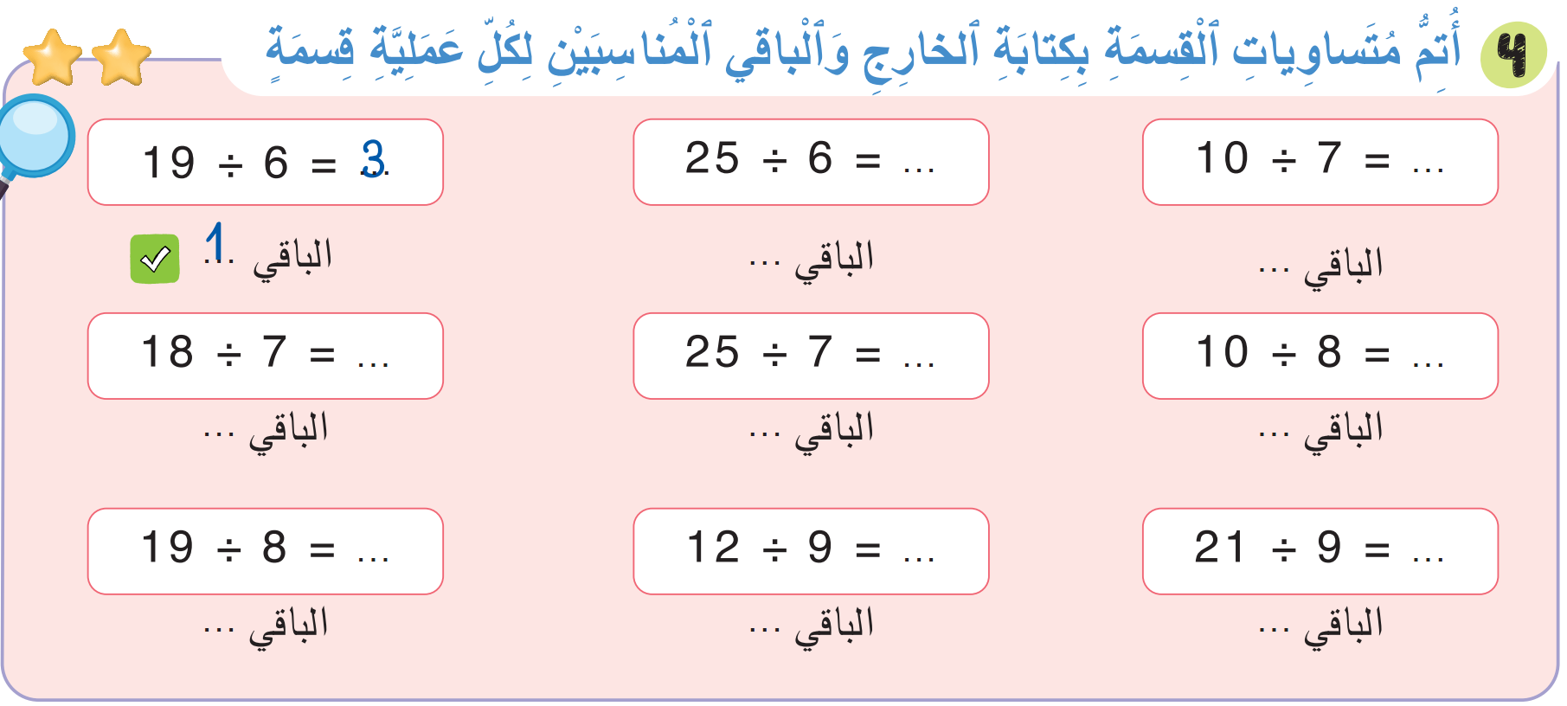
سننجز هذا النشاط على الكراسات، سأشرح التعليمة. انتظروا الانطلاقة.

Slide 47
لديكم 4 دقائق للإنجاز؛ سأمر بين الصفوف لمساعدتكم؛

Slide 48
الآن، ستشتغلون في ثنائيات.

Slide 49
كل واحد يقارن إنجازه مع زميله. تأكدوا أنكم اتبعتم الخطوات بشكل سليم.
لِإِيجَادِ خَارِجِ وَبَاقِي قِسْمَةٍ عَلَى السَّطرِ:

Slide 50
صححوا
4
1
1
3
2
3
1
4
4
2
2
1
2
3
3
3

Slide 51
(ة)خاص بالأستاذ
ممارسة مستقلة
4
أنجز بمفردي
10

Slide 52
على الصفحة 55، أنجزوا النشاط رقم 5، لديكم دقيقتان.
سأمر بين الصفوف لأتحقق من إنجازاتكم وأصحح كراساتكم
2

Slide 53
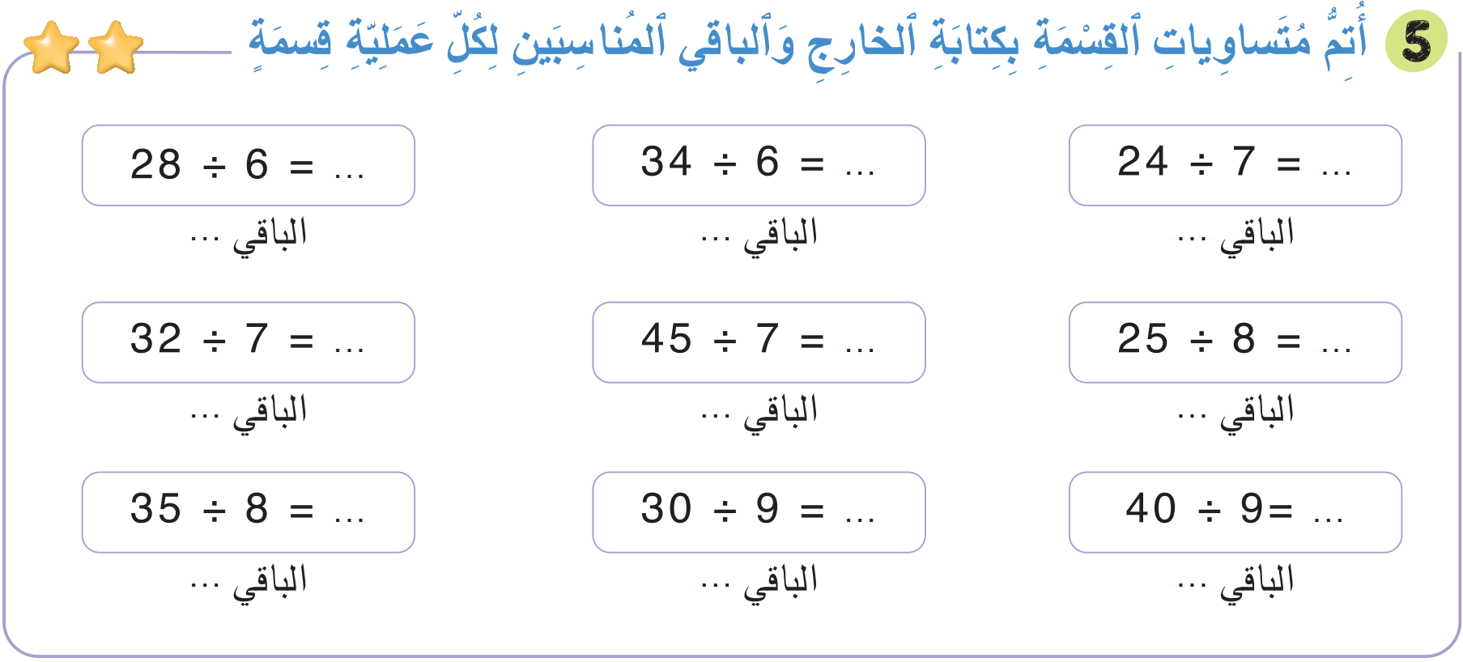
صححوا:
4
5
3
4
4
3
4
6
3
4
3
1
4
3
4
3
3
4

Slide 54
(ة)خاص بالأستاذ
اختتام الدرس
5
3

Slide 55
انتبهوا جيدا! في المنزل، ستنجزون كل الأنشطة المتبقية على الصفحتين: 54 و55.

Slide 56
إلى اللقاء. في الحصة القادمة، سنقوم بتصحيح التمارين المنجزة في المنزل.

Slide 57


(ة)خاص بالأستاذ
(ة)خاص بالأستاذ
بناء على إنجازات المتعلمين خلال الممارسة المستقلة

